Slide 1

12
PHẦN SÁU: SINH THÁI HỌC VÀ MÔI TRƯỜNG
CHƯƠNG 7
QUẦN XÃ SINH VẬT VÀ HỆ SINH THÁI
ÔN TẬP CHƯƠNG 7
Giáo viên:
Số tiết: 01
1

Slide 2
LỚP 12
QUẦN XÃ SINH VẬT VÀ HỆ SINH THÁI
ÔN TẬP CHƯƠNG 7
NỘI DUNG BÀI GIẢNG
A
HỆ THỐNG HOÁ KIẾN THỨC
B
BÀI TẬP
C
LUYỆN TẬP VÀ VẬN DỤNG
2

Slide 3
LỚP 12
QUẦN XÃ SINH VẬT VÀ HỆ SINH THÁI
ÔN TẬP CHƯƠNG 7
HỆ THỐNG HOÁ KIẾN THỨC
3

Slide 4
LỚP 12
QUẦN XÃ SINH VẬT VÀ HỆ SINH THÁI
ÔN TẬP CHƯƠNG 7
A
HỆ THỐNG HOÁ KIẾN THỨC
CUỘC THI
NHÀ THIẾT KẾ TÀI BA
4
Notes:
Mỗi đội sẽ thiết kế một sản phẩm học tập (sơ đồ, áp phích,…) trên một mặt giấy A0 về chủ đề liên quan đến các kiến thức của Chương 7. Mỗi đội có 3p để trình bày về nội dung

Slide 5
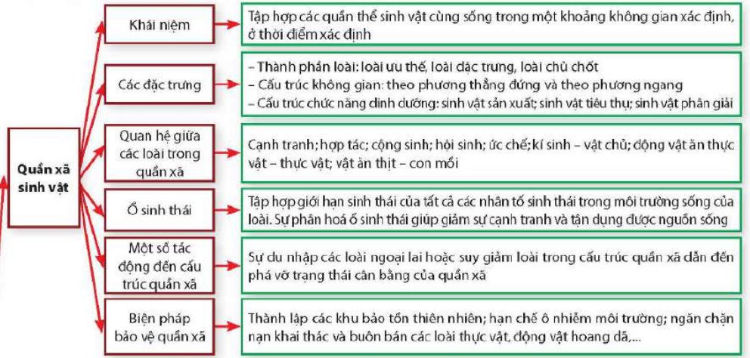
LỚP 12
QUẦN XÃ SINH VẬT VÀ HỆ SINH THÁI
ÔN TẬP CHƯƠNG 7
A
HỆ THỐNG HOÁ KIẾN THỨC
5

Slide 6
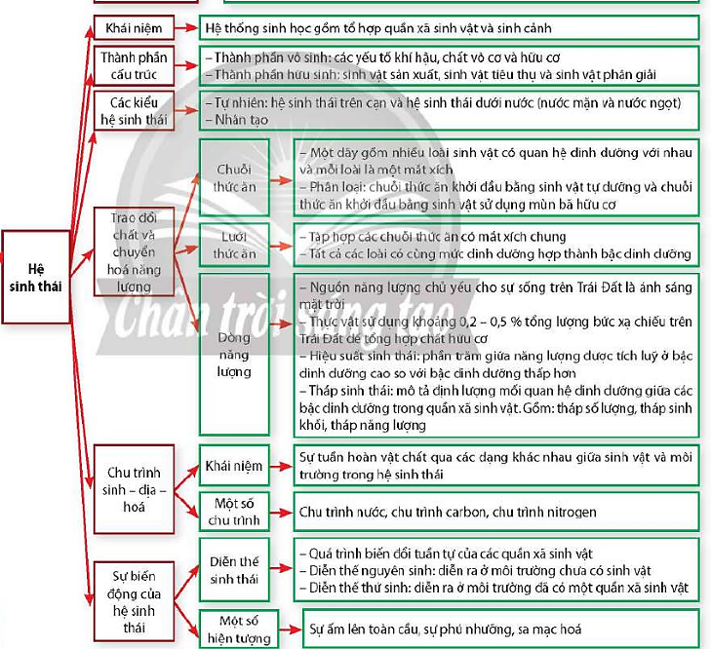
LỚP 12
QUẦN XÃ SINH VẬT VÀ HỆ SINH THÁI
ÔN TẬP CHƯƠNG 7
A
HỆ THỐNG HOÁ KIẾN THỨC
6

Slide 7
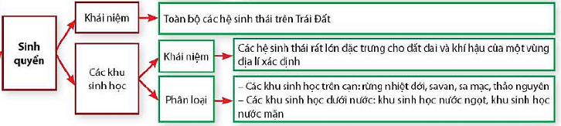
LỚP 12
QUẦN XÃ SINH VẬT VÀ HỆ SINH THÁI
ÔN TẬP CHƯƠNG 7
A
HỆ THỐNG HOÁ KIẾN THỨC
7

Slide 8
LỚP 12
QUẦN XÃ SINH VẬT VÀ HỆ SINH THÁI
ÔN TẬP CHƯƠNG 7
BÀI TẬP
8

Slide 9
LỚP 12
QUẦN XÃ SINH VẬT VÀ HỆ SINH THÁI
ÔN TẬP CHƯƠNG 7
B
BÀI TẬP
THẢO LUẬN NHÓM
Các nhóm thảo luận giải các bài tập 1,2,3 SGK trang 180 vào phiếu học tập trong thời gian 5 phút.
9

Slide 10
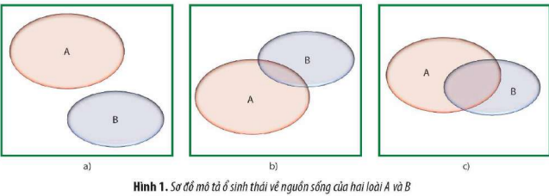
LỚP 12
QUẦN XÃ SINH VẬT VÀ HỆ SINH THÁI
ÔN TẬP CHƯƠNG 7
B
BÀI TẬP
Câu 1. Hình 1 mô tả ổ sinh thái về nguồn sống của hai loài A và B. Cho biết mức độ cạnh tranh giữa loài A và loài B trong mỗi trường hợp. Giải thích.
10

Slide 11
LỚP 12
QUẦN XÃ SINH VẬT VÀ HỆ SINH THÁI
ÔN TẬP CHƯƠNG 7
B
BÀI TẬP
ĐÁP ÁN
Trong quần xã, các loài có ổ sinh thái càng giống nhau mức độ cạnh tranh càng gay gắt trong trường hợp (a) hai loài A và B không có sự cạnh tranh; mức độ cạnh tranh của hai loài A và B trong trường hợp (b) ít hơn trường hợp (c).
11

Slide 12
LỚP 12
QUẦN XÃ SINH VẬT VÀ HỆ SINH THÁI
ÔN TẬP CHƯƠNG 7
B
BÀI TẬP
Câu 2. Một số cây gỗ lớn (ví dụ: thông, sồi, ...) không có lông hút ở rễ những chúng có thể lấy nước và muối khoáng nhờ các sợi nấm. Những nấm chuyên hoá hình thành giác hút liên kết với rễ thực vật tạo thành nấm rễ, nhờ đó, nấm có thể lấy chất hữu cơ từ thực vật.
a. Hãy cho biết mối quan hệ giữa nấm và rễ. Giải thích.
b. Nếu đất ở một vùng trồng cây thông được xử lí thuốc diệt nấm với liều lượng cao sẽ dẫn đến những hậu quả gì?
12

Slide 13
LỚP 12
QUẦN XÃ SINH VẬT VÀ HỆ SINH THÁI
ÔN TẬP CHƯƠNG 7
B
BÀI TẬP
ĐÁP ÁN
a) Đây là mối quan hệ cộng sinh vì cả nấm và rễ cùng có lợi, sự cộng sinh này có quan hệ chặt chẽ đối với sự tồn tại của chúng.
b) - Lượng thuốc diệt nấm dư thừa gây ô nhiễm môi trường.
- Diệt cả các loài nấm có lợi làm giảm năng suất cây trồng.
13

Slide 14
LỚP 12
QUẦN XÃ SINH VẬT VÀ HỆ SINH THÁI
ÔN TẬP CHƯƠNG 7
B
BÀI TẬP
Câu 3. Đọc đoạn thông tin và trả lời các câu hỏi bên dưới.
Sau vụ cháy rừng vào năm 2002 tại Vườn quốc gia U Minh Thượng (Kiên Giang), một trong những biện pháp được thực hiện nhằm giảm nguy cơ cháy rừng là tăng cường đắp đập để giữ nước trong mùa khô và hoàn thiện hệ thống kênh, mương trong khu vực rừng. Tuy nhiên việc giữ nước đã dẫn đến tình trạng ngập nước và làm giảm khả năng sinh trưởng của rừng tràm. Về địa hình, rừng tràm U Minh Thượng được phân chia thành các khu vực theo độ cao giảm dần gồm: rừng tràm không bị cháy, rừng tràm trên than bùn dày, rừng tràm trên than bùn trung bình, rừng tràm trên than bùn mỏng và rừng tràm trên đất sét.. Từ năm 2002 đến năm 2009, tuy rừng tràm đã dần được phục hồi nhưng lại có mức độ phân hoá về mức độ sinh trưởng của cây tuỳ theo độ cao của từng khu vực, ở khu vực càng cao, cây có mức sinh trưởng càng mạnh.
a. Rừng quốc gia U Minh Thượng thuộc kiểu hệ sinh thái nào?
14

Slide 15
LỚP 12
QUẦN XÃ SINH VẬT VÀ HỆ SINH THÁI
ÔN TẬP CHƯƠNG 7
B
BÀI TẬP
ĐÁP ÁN
a) Vườn quốc gia u Minh Thượng thuôc kiểu hệ sinh thái tự nhiên
15

Slide 16
LỚP 12
QUẦN XÃ SINH VẬT VÀ HỆ SINH THÁI
ÔN TẬP CHƯƠNG 7
B
BÀI TẬP
Câu 3. Đọc đoạn thông tin và trả lời các câu hỏi bên dưới.
Sau vụ cháy rừng vào năm 2002 tại Vườn quốc gia U Minh Thượng (Kiên Giang), một trong những biện pháp được thực hiện nhằm giảm nguy cơ cháy rừng là tăng cường đắp đập để giữ nước trong mùa khô và hoàn thiện hệ thống kênh, mương trong khu vực rừng. Tuy nhiên việc giữ nước đã dẫn đến tình trạng ngập nước và làm giảm khả năng sinh trưởng của rừng tràm. Về địa hình, rừng tràm U Minh Thượng được phân chia thành các khu vực theo độ cao giảm dần gồm: rừng tràm không bị cháy, rừng tràm trên than bùn dày, rừng tràm trên than bùn trung bình, rừng tràm trên than bùn mỏng và rừng tràm trên đất sét.. Từ năm 2002 đến năm 2009, tuy rừng tràm đã dần được phục hồi nhưng lại có mức độ phân hoá về mức độ sinh trưởng của cây tuỳ theo độ cao của từng khu vực, ở khu vực càng cao, cây có mức sinh trưởng càng mạnh.
b. Mức độ sinh trưởng của rừng tràm chịu ảnh hưởng của nhân tố sinh thái nào? Giải thích tác động của nhân tố sinh thái đó đến mức độ sinh trưởng của cây tràm tại mỗi khu vực.
16

Slide 17
LỚP 12
QUẦN XÃ SINH VẬT VÀ HỆ SINH THÁI
ÔN TẬP CHƯƠNG 7
B
BÀI TẬP
ĐÁP ÁN
b) Mức độ sinh trưởng của rừng tràm chịu ảnh hưởng của nước. Tràm là loài cây chịu được ngập nhưng không phải là loài cây ưa ngập, khi nước ngập sâu lâu ngày thì điều kiện yếm khí làm các rễ phát triển kém.
17

Slide 18
LỚP 12
QUẦN XÃ SINH VẬT VÀ HỆ SINH THÁI
ÔN TẬP CHƯƠNG 7
B
BÀI TẬP
Câu 3. Đọc đoạn thông tin và trả lời các câu hỏi bên dưới.
Sau vụ cháy rừng vào năm 2002 tại Vườn quốc gia U Minh Thượng (Kiên Giang), một trong những biện pháp được thực hiện nhằm giảm nguy cơ cháy rừng là tăng cường đắp đập để giữ nước trong mùa khô và hoàn thiện hệ thống kênh, mương trong khu vực rừng. Tuy nhiên việc giữ nước đã dẫn đến tình trạng ngập nước và làm giảm khả năng sinh trưởng của rừng tràm. Về địa hình, rừng tràm U Minh Thượng được phân chia thành các khu vực theo độ cao giảm dần gồm: rừng tràm không bị cháy, rừng tràm trên than bùn dày, rừng tràm trên than bùn trung bình, rừng tràm trên than bùn mỏng và rừng tràm trên đất sét.. Từ năm 2002 đến năm 2009, tuy rừng tràm đã dần được phục hồi nhưng lại có mức độ phân hoá về mức độ sinh trưởng của cây tuỳ theo độ cao của từng khu vực, ở khu vực càng cao, cây có mức sinh trưởng càng mạnh.
c. Sự phục hồi của rừng tràm tại Vườn quốc gia U Minh Thượng thuộc loại diễn thế sinh thái nào? Giải thích.
18

Slide 19
LỚP 12
QUẦN XÃ SINH VẬT VÀ HỆ SINH THÁI
ÔN TẬP CHƯƠNG 7
B
BÀI TẬP
ĐÁP ÁN
c) Sự phục hồi của rừng tràm tại Vườn quốc gia u Minh Thượng thuộc loại diễn thế thứ sinh vì diễn ra ở môi trường đã có một quần xã sinh vật.
19

Slide 20
LỚP 12
QUẦN XÃ SINH VẬT VÀ HỆ SINH THÁI
ÔN TẬP CHƯƠNG 7
B
BÀI TẬP
Câu 3. Đọc đoạn thông tin và trả lời các câu hỏi bên dưới.
Sau vụ cháy rừng vào năm 2002 tại Vườn quốc gia U Minh Thượng (Kiên Giang), một trong những biện pháp được thực hiện nhằm giảm nguy cơ cháy rừng là tăng cường đắp đập để giữ nước trong mùa khô và hoàn thiện hệ thống kênh, mương trong khu vực rừng. Tuy nhiên việc giữ nước đã dẫn đến tình trạng ngập nước và làm giảm khả năng sinh trưởng của rừng tràm. Về địa hình, rừng tràm U Minh Thượng được phân chia thành các khu vực theo độ cao giảm dần gồm: rừng tràm không bị cháy, rừng tràm trên than bùn dày, rừng tràm trên than bùn trung bình, rừng tràm trên than bùn mỏng và rừng tràm trên đất sét.. Từ năm 2002 đến năm 2009, tuy rừng tràm đã dần được phục hồi nhưng lại có mức độ phân hoá về mức độ sinh trưởng của cây tuỳ theo độ cao của từng khu vực, ở khu vực càng cao, cây có mức sinh trưởng càng mạnh.
d. Vụ cháy rừng và sự phục hồi của rừng tràm có ảnh hưởng như thế nào đến sự đa dạng sinh học tại Vườn quốc gia U Minh Thượng.
20

Slide 21
LỚP 12
QUẦN XÃ SINH VẬT VÀ HỆ SINH THÁI
ÔN TẬP CHƯƠNG 7
B
BÀI TẬP
ĐÁP ÁN
d) Rừng tràm u Minh Thượng bị cháy đã làm giảm số lượng của nhiều loài sinh vật  suy giảm đa dạng sinh học. Sự phục hồi của rừng tràm đảm bảo cho quá trình sinh trưởng của thực vật, bảo tồn hệ sinh thái rừng tràm và đa dạng sinh học của Vườn quốc gia u Minh Thượng.
21

Slide 22
LỚP 12
QUẦN XÃ SINH VẬT VÀ HỆ SINH THÁI
ÔN TẬP CHƯƠNG 7
LUYỆN TẬP VÀ VẬN DỤNG
22

Slide 23
LỚP 12
QUẦN XÃ SINH VẬT VÀ HỆ SINH THÁI
ÔN TẬP CHƯƠNG 7
VÒNG QUAY KỲ DIỆU
Các đội sẽ bốc thăm để giành quyền ưu tiên tham gia trò chơi.
Mỗi đội sẽ quay ngẫu nhiên vào một ô bất kì. Trường hợp quay vào các ô có điểm, đội chơi sẽ có 30 giây để suy nghĩ và trả lời câu hỏi do GV đặt ra; nếu trả lời đúng sẽ được hưởng số điểm của ô đó, trả lời sai không bị trừ điểm; các đội còn lại giành quyền trả lời bằng cách giơ bảng, nếu trả lời đúng sẽ được hưởng số điểm của ô đó, trả lời sai không bị trừ điểm.
Trường hợp quay vào ô mất lượt thì lượt chơi sẽ dành cho đội kế tiếp.
Trường hợp quay vào ô phần quà may mắn, đội chơi sẽ nhận được một phần quà từ GV.
Đội chiến thắng là đội có số điểm cao nhất.
23

Slide 24

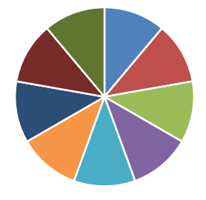
VÒNG QUAY KỲ DIỆU
1
2
3
x2
600
Mất điểm
800
1000
500
4
5
6
Mất lượt
May mắn
700
QUAY
Notes:
- Nhấn vào ô “Quay” để quay
- Nhấn vào trái tim để dừng lại.
- Nếu quay vào ô có điểm thì các đội chọn ngẫu nhiên các ô 1 đến 6

Slide 25
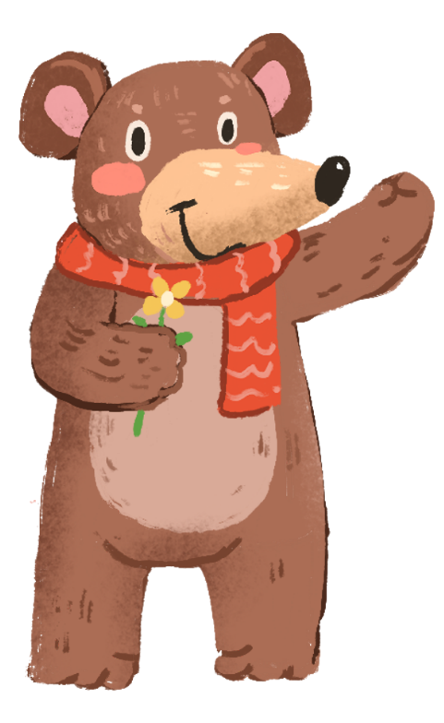


Kiểu phân bố nào sau đây chỉ có trong quần xã sinh vật?
A. Phân bố theo chiều thẳng đứng.
B. Phân bố đều.
C. Phân bố theo nhóm.
D. Phân bố ngẫu nhiên.
HẾT GIỜ
1S
2S
3S
4S
5S
6S
7S
8S
9S
10S
Notes:
Nhấn vào phần câu hỏi để quay lại silde quay số

Slide 26
Trong mối quan hệ tương tác giữa các loài, dấu + thể hiện loài được lợi, dấu - thể hiện loài bị hại, còn 0 thể hiện loài không được lợi cũng không bị hại. Mối quan hệ giữa mối và trùng roi sống trong ruột mối được biểu diễn là
A. +/-.
B. +/+.
C. -/-.
D. 0/+.
HẾT GIỜ
1S
2S
3S
4S
5S
6S
7S
8S
9S
10S
Notes:
Nhấn vào phần câu hỏi để quay lại silde quay số

Slide 27
Hệ sinh thái nào sau đây là hệ sinh thái tự nhiên ?
A. Trạm vụ trũ.
B. Cánh đồng.
C. Bể cá cảnh.
D. Rừng nhiệt đới.
HẾT GIỜ
1S
2S
3S
4S
5S
6S
7S
8S
9S
10S
Notes:
Nhấn vào phần câu hỏi để quay lại silde quay số

Slide 28
Cho chuỗi thức ăn: Tảo lục đơn bào → Tôm → Cá rô → Chim bói cá. Trong chuỗi thức ăn này, cá rô thuộc bậc dinh dưỡng
A. Cấp 1.
B. cấp 3.
C. Cấp 4.
D. Cấp 2.
HẾT GIỜ
1S
2S
3S
4S
5S
6S
7S
8S
9S
10S
Notes:
Nhấn vào phần câu hỏi để quay lại silde quay số

Slide 29
Nhóm sinh vật có mức năng lượng lớn nhất trong một hệ sinh thái là
A. sinh vật phân huỷ.
B. động vật ăn thực vật.
C. sinh vật sản xuất.
D. động vật ăn thịt.
HẾT GIỜ
1S
2S
3S
4S
5S
6S
7S
8S
9S
10S
Notes:
Nhấn vào phần câu hỏi để quay lại silde quay số

Slide 30
Trạng thái cân bằng của quần thể đạt được khi:
A. số lượng cá thể ổn định và cân bằng với nguồn sống của môi trường.
HẾT GIỜ
1S
2S
3S
4S
5S
6S
7S
8S
9S
B. tự điều chỉnh.
10S
C. có hiện tượng ăn lẫn nhau.
D. số lượng cá thể nhiều thì tự chết.
Notes:
Nhấn vào phần câu hỏi để quay lại silde quay số

Slide 31
CHÚC MỪNG NHÓM NHẬN ĐƯỢC 500 ĐIỂM

Slide 32
LỚP 12
QUẦN XÃ SINH VẬT VÀ HỆ SINH THÁI
ÔN TẬP CHƯƠNG 7
DẶN DÒ
 Ôn tập và hoàn thành trắc nghiệm phần ôn tập Chương 7.
 Nghiên cứu trước bài 27 “Sinh thái học bảo tồn và phục hồi”
Tài liệu được chia sẻ bởi Website VnTeach.Com
https://www.vnteach.com
Hướng dẫn tìm và tải các tài liệu ở đây
https://forms.gle/LzVNwfMpYB9qH4JU6
32

